Slide 1
확률실험(Random experiments)
확률(Probability)
확률의 규칙(Rules of Probability)
독립적 사건(Independent event)
분할표(Contingency Table)
트리 도표
베이즈 정리
셈법

Slide 2
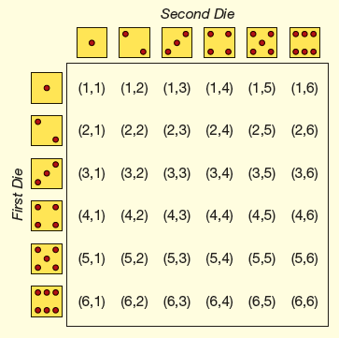

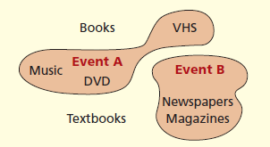
확률실험(Random experiments)
표본공간(Sample space)
확률실험(Random experiments) : 결과가 우연하게 결정되는 혹은, 결과를 사전에 알 수 없는 실험/프로세스
표본공간 : 확률실험에서 발생가능한 모든 결과(Outcome)의 집합(S)을 표본공간이라고 함
표본공간은 유한할 수도, 무한 할 수도(자연수 전체의 집합) 있음
사건(Event)
표본공간의 부분집합
단순사건(simple event) : 원소의 개수가 한 개인 사건
복합사건(compound event) : 두 개 이상의 단순사건들로 구성된 사건

Slide 3
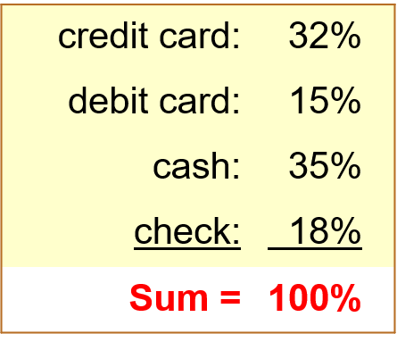
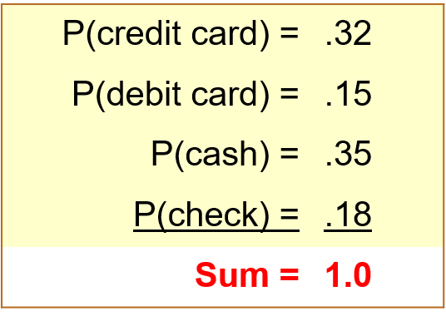
확률(Probability)
확률(Probability)
정의 : 사건이 일어날 상대적 가능성을 측정하는 숫자, 확률 0에서 1사이에 있어야 함
확률이 0이란 것은 그 사건이 발생하지 않는다는 것
확률이 1이란 것은 그 사건이 발생하는 것이 확실하다는 것
모든 단순사건들의 확률을 합하면 1이 됨
확률의 개념에 대한 3가지 관점
Probability
확률에 대한 3가지 견해
접근 | 부여방법 | 예시
경험적 | 관측 결과로부터 추정 | 무작위로 선택한 출산 중 쌍둥이의 가능성은 3.5%
고전적 | 실험의 성격에서 선험적/이론적으로(a priori)인지 | 동전 던지기에서 앞면이 나올 가능성은 50%
주관적 | 의견이나 판단에 기초 | 토론토가 동계올림픽을 유치할 가능성을 60%
ㅁㄴ

Slide 4
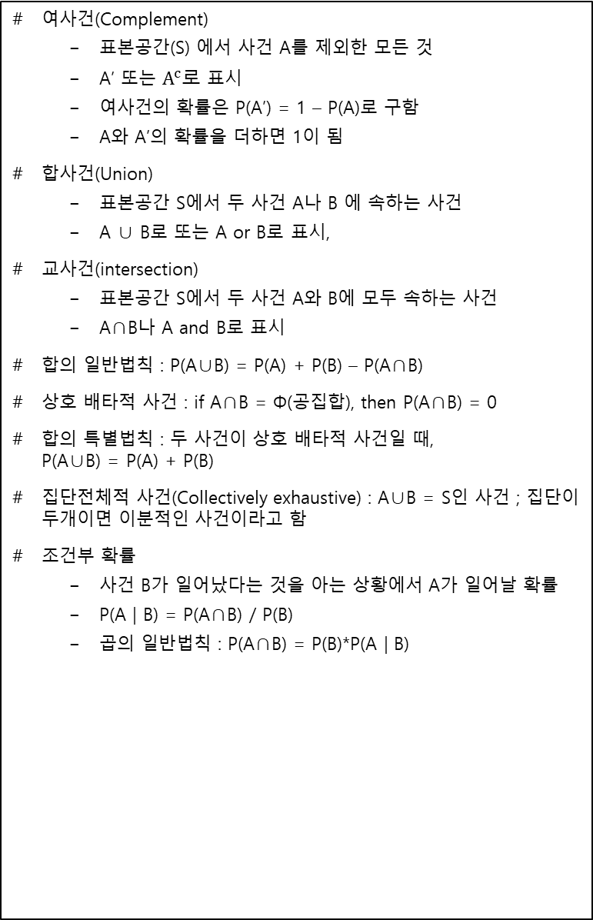
확률의 규칙(Rules of Probability)
여사건(Complement)
표본공간(S) 에서 사건 A를 제외한 모든 것
A’ 또는 $A^{c}로$ 표시
여사건의 확률은 P(A’) = 1 – P(A)로 구함
A와 A’의 확률을 더하면 1이 됨
합사건(Union)
표본공간 S에서 두 사건 A나 B 에 속하는 사건
A ∪ B로 또는 A or B로 표시,
교사건(intersection)
표본공간 S에서 두 사건 A와 B에 모두 속하는 사건
A∩B나 A and B로 표시
합의 일반법칙 : P(A∪B) = P(A) + P(B) – P(A∩B)
상호 배타적 사건 : if A∩B = Φ(공집합), then P(A∩B) = 0
합의 특별법칙 : 두 사건이 상호 배타적 사건일 때, P(A∪B) = P(A) + P(B)
집단전체적 사건(Collectively exhaustive) : A∪B = S인 사건 ; 집단이 두개이면 이분적인 사건이라고 함
조건부 확률
사건 B가 일어났다는 것을 아는 상황에서 A가 일어날 확률
P(A | B) = P(A∩B) / P(B)
곱의 일반법칙 : P(A∩B) = P(B)*P(A | B)

Slide 5
독립적 사건(Independent event)
확률에서의 독립
P(A) = P(A|B)라면, A와 B는 독립이다
P(A∩B) = P(A)*P(B)이 성립
P(A|B) = P(A∩B)/P(B) = P(A)
P(A1 ∩ A2 ∩ A3…) = P(A1) * P(A2) * …로 나타낼 수 있음

Slide 6
분할표(Contingency Table)

